Slide 1

U9-4000

Slide 2
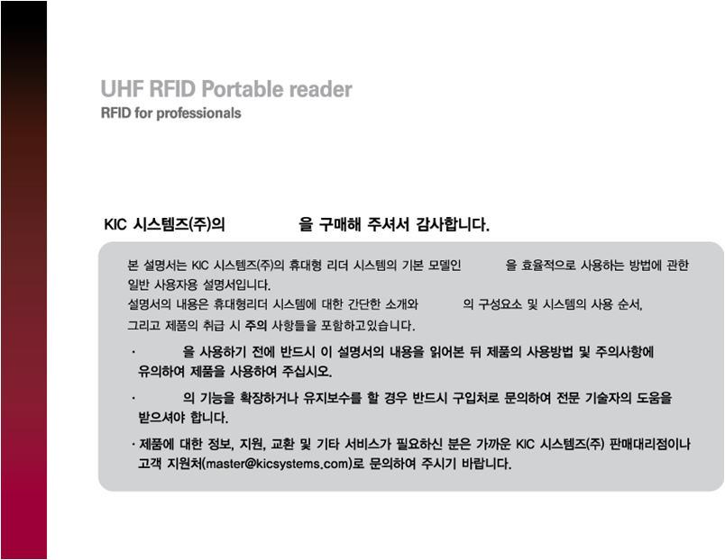
U9-4000
U9-4000
U9-4000
U9-4000
U9-4000

Slide 3
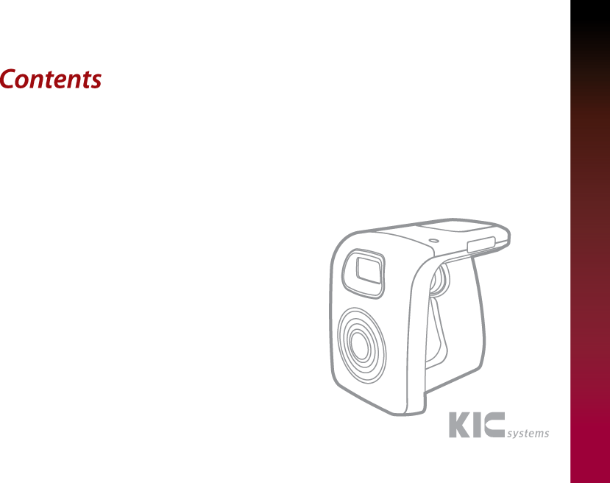

Slide 4
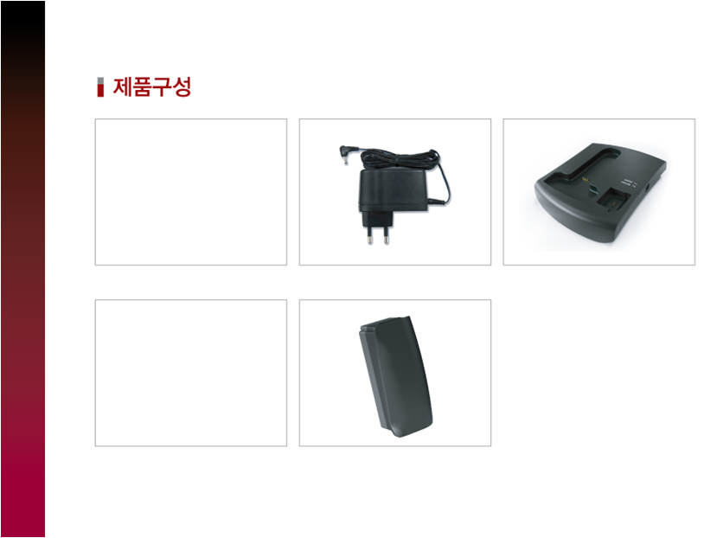
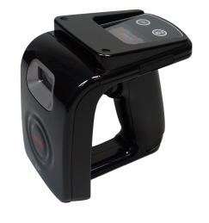

U9-400 본체
전원 어댑터
크레들
사용설명서
베터리 팩(Option)

Slide 5

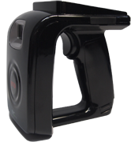

스마트폰 거치대
(Option)
리딩 확인 램프
상태표시 LCD
바코드 스캐너
(Option)
전원 어댑터
USB 단자
RF 안테나
Trigger
태그, 바코드 인식

Slide 6
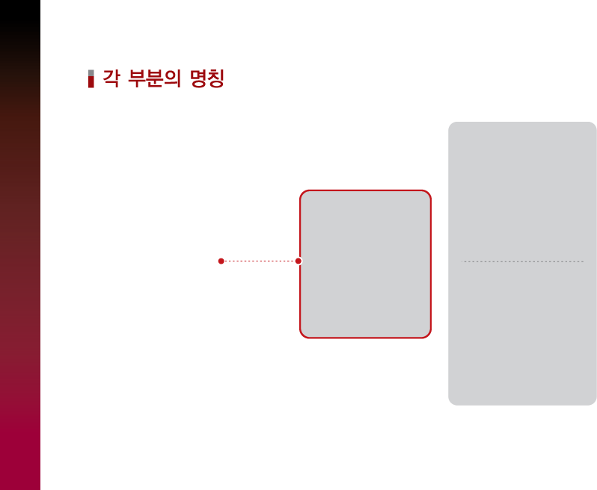
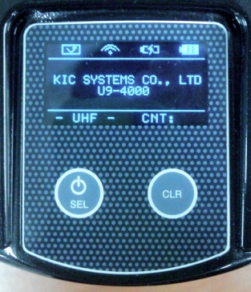
HOST 에 블루투스 또는 USB로 연결되었을 때 표시됨
블루투스 모드로 설정되었을 때 표시됨 (USB 일때 USB로 표시)
어댑터 또는 USB로 충전 상태일 때 표시됨
배터리 충전 상태를 표시 함
태그 또는 바코드가 읽힌 개수를 표시함
현재 모드 상태 표시 (UHF / 바코드)
읽어진 태그 /바코드 리스트 표시됨
①
②
③
④
전원 / 모드 전환 스위치
⑦
전원 ON –
전원 스위치를 짧게 누름
⑤
⑥
전원 OFF –
전원 스위치를 1초 이상 누름
모드 전환 –
전원 ON 상태에서 스위치를
짧게 누름
전원스위치

Slide 7
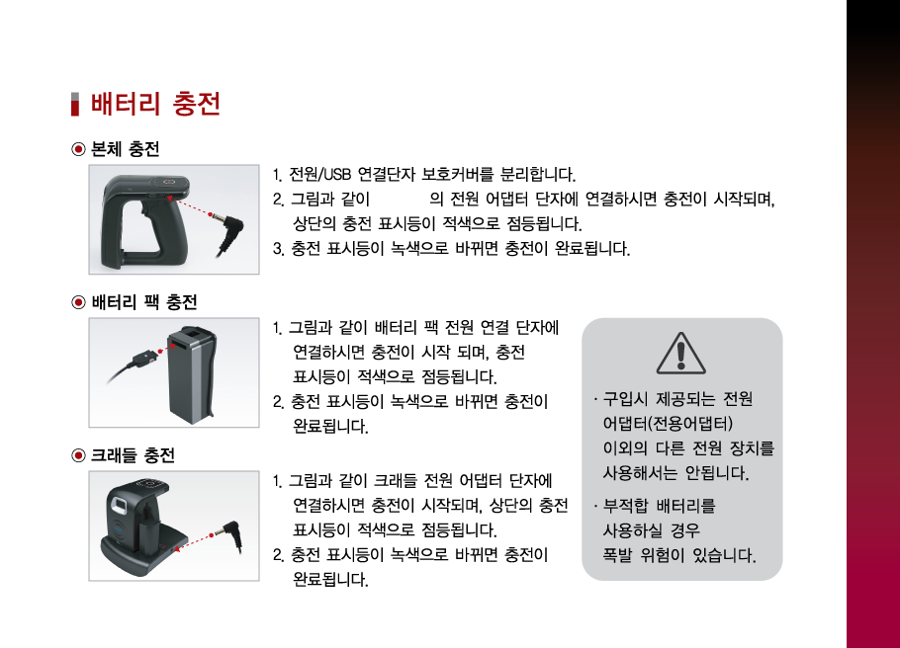
U9-4000

Slide 8
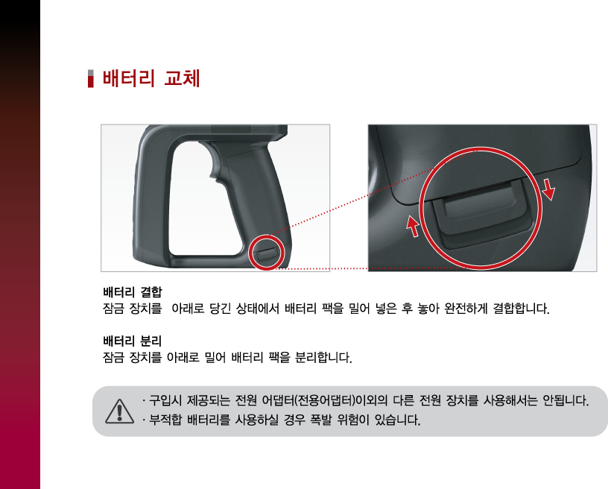

Slide 9
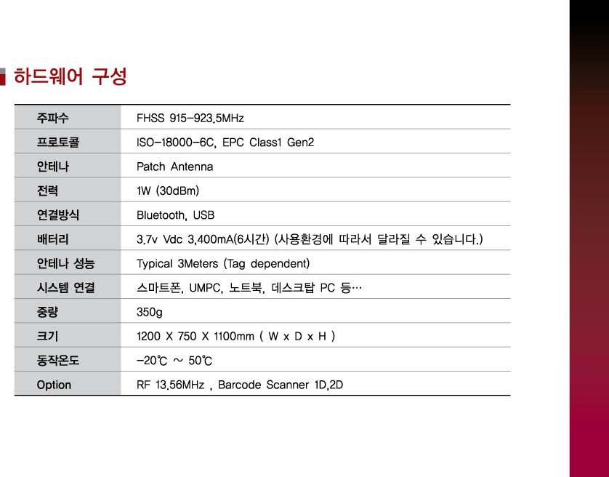

Slide 10
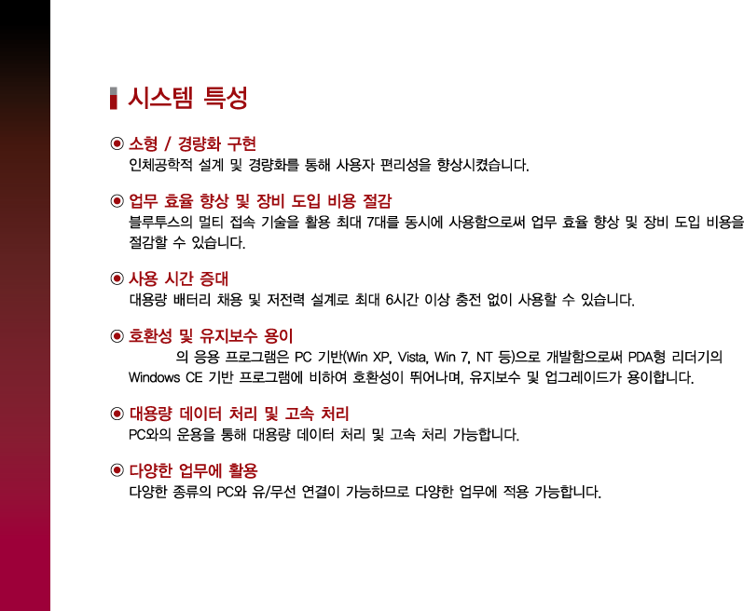
U9-4000

Slide 11
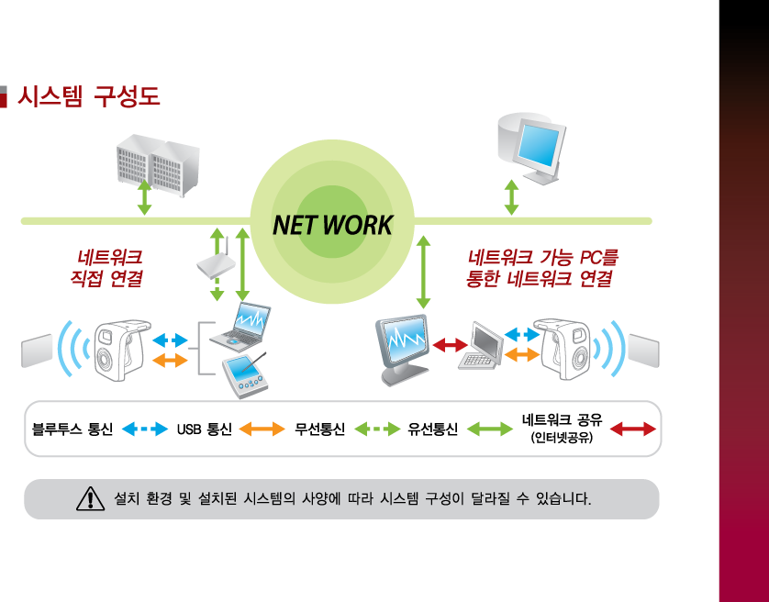

Slide 12
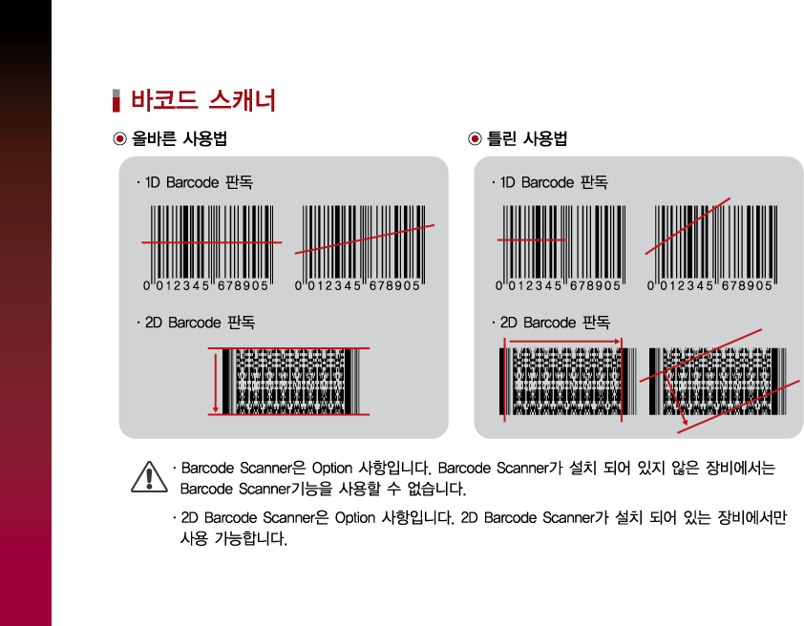

Slide 13
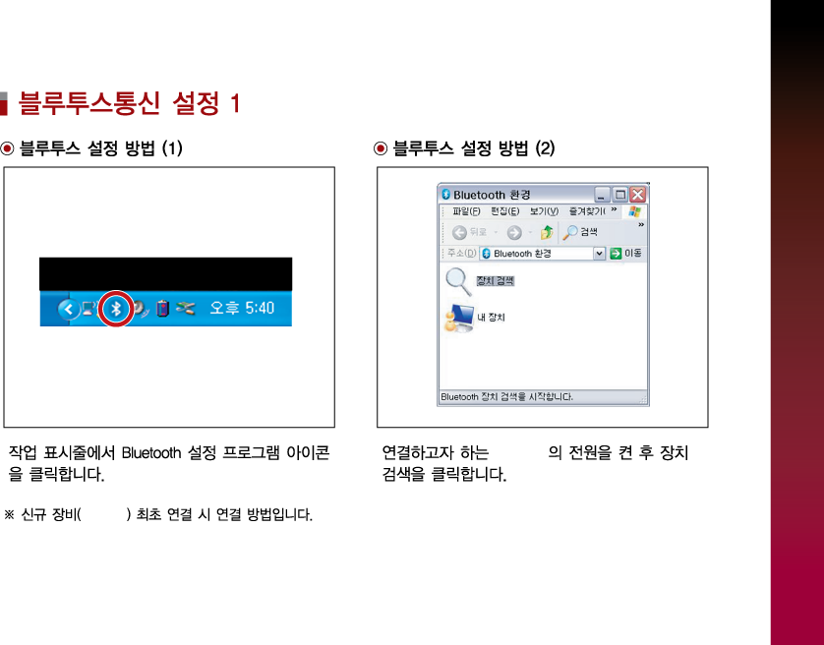
전원
전원 켜는 방법
전원 끄는 방법
전원스위치
전원 스위치를 1초간 누르고 있으면 전원이 켜집니다.
이때 누르고 있는 스위치가 정 상 동작 하였을 때는 LCD 화면과 녹색 LED 가 점등되어 있습니다.
전원 스위치를 3초간 (부저 소리가 3번 나면) 누르고 있으면 전원이 꺼집니다.
이때 누르고 있는 스위치가 정상 동작하였을 때는 LCD 가 꺼지게 됩니다.
* 만약에 부저 소리가 나면서 LED가 점멸하게 되면 이는 누르고 있는 버튼 신호 임으로 손가락을 스위치에서 떼면 됩니다.

Slide 14
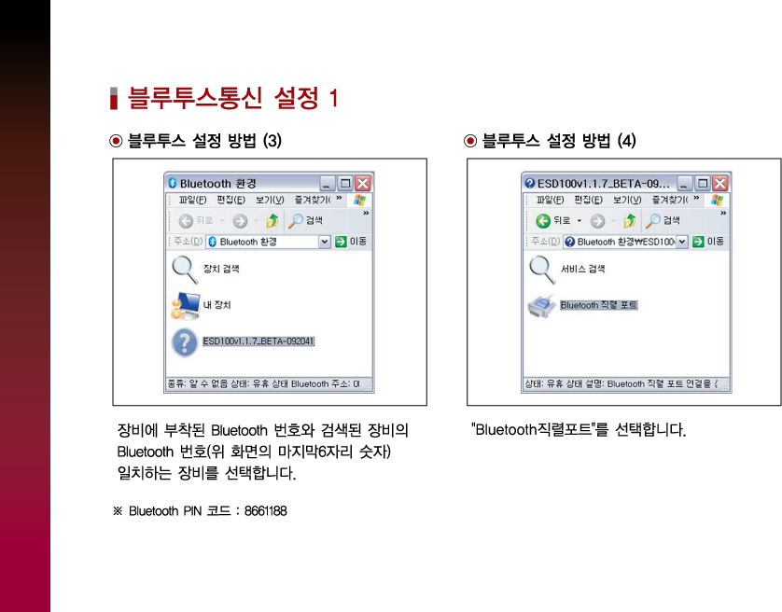

RFID와 바코드 모드 변경 방법
모드 변경
모드 표시등
전원이 켜져 있는지 확인 합니다.
전원 스위치를 1초간 (부저 소리가 1번 나면) 누르고 손가락을 스위치에서 떼면 됩니다.
LCD 화면에 모드 표시등 (- UHF -) 이 – BARCODE – 로 변경됩니다.
반대로 -BARCODE –가 - UHF – 로 변경됩니다.
전원 스위치를 오래 누르면 전원 OFF 기능으로 전원이 꺼질 수 있습니다.

Slide 15
U9-4000
U9-4000

Slide 16
U9-4000

Slide 17
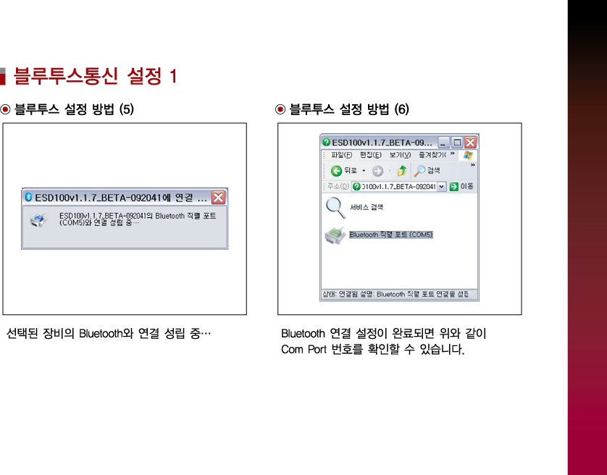

Slide 18
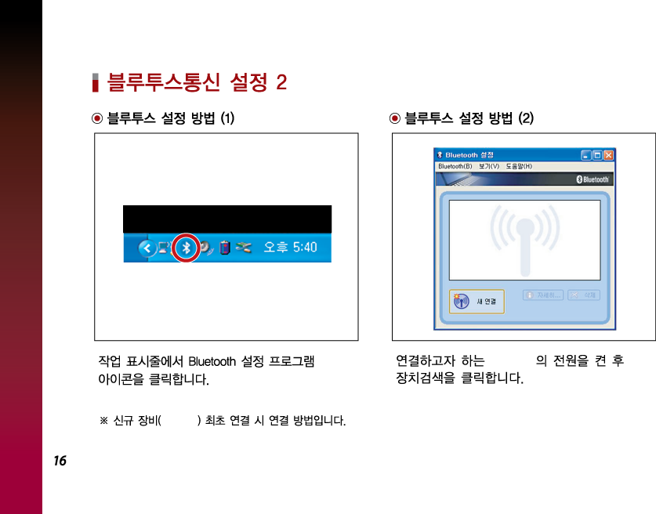
U9-4000
U9-4000

Slide 19
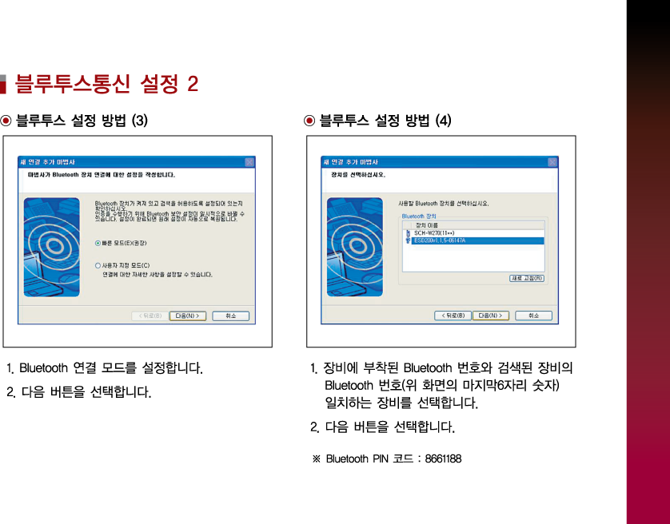

Slide 20
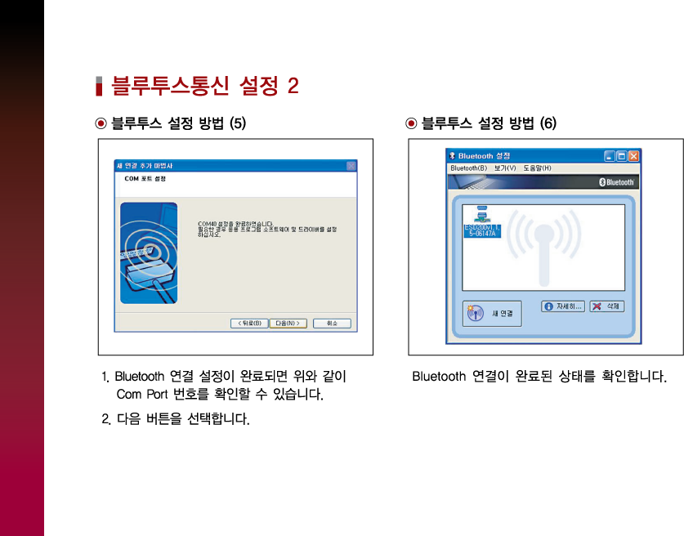

Slide 21

블루투스와 USB 모드 변경 방법
모드 변경
모드 표시등
전원이 켜져 있는지 확인 합니다.
전원 스위치와 ‘CLR’ 스위치를 동시에 3초간 (부저 소리가 3번 나면) 누른 후 각 손가락을 해당 스위치에서 뗍니다.
LCD 화면에 블루투스 모드가 표시되어 있다면 USB 모드로 변경 됩니다..
반대로 USB 모드이면 블루투스 모드로 변경됩니다.
이때 두 개 스위치가 동시에 눌러지지 않으면 다른 모드로 인식 할 수 있으니, 반드시 같이 눌러 사용합니다.

Slide 22
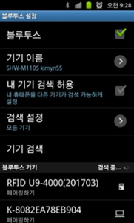
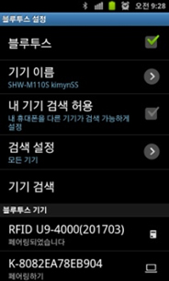
스마트폰과 연결 방법
연결 방법
전원이 켜져 있는지 확인 합니다.
LCD 화면에 블루투스 모드로 설정 되었는지 확인합니다.
스마트 폰에서 블루투스 기기 검색을 하여 페어링을 시도 합니다.
(블루투스 기기 명은 ‘RFID U9-4000(******) ‘ 로 표시 됩니다.)
페어링이 성공하면 프로그램을 연결하여 사용합니다.

Slide 23
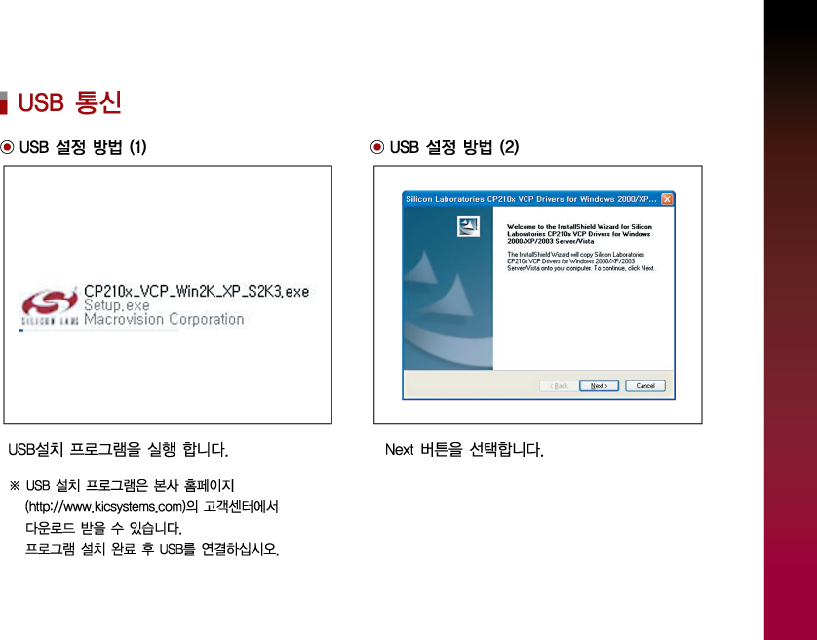

Slide 24
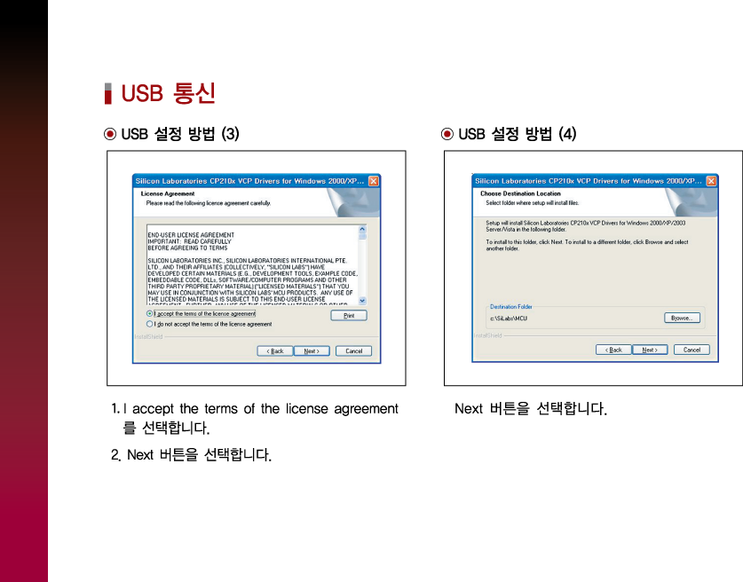

Slide 25
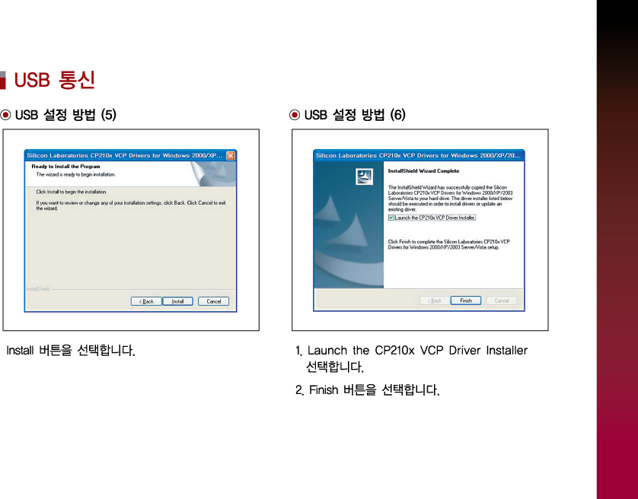

Slide 26
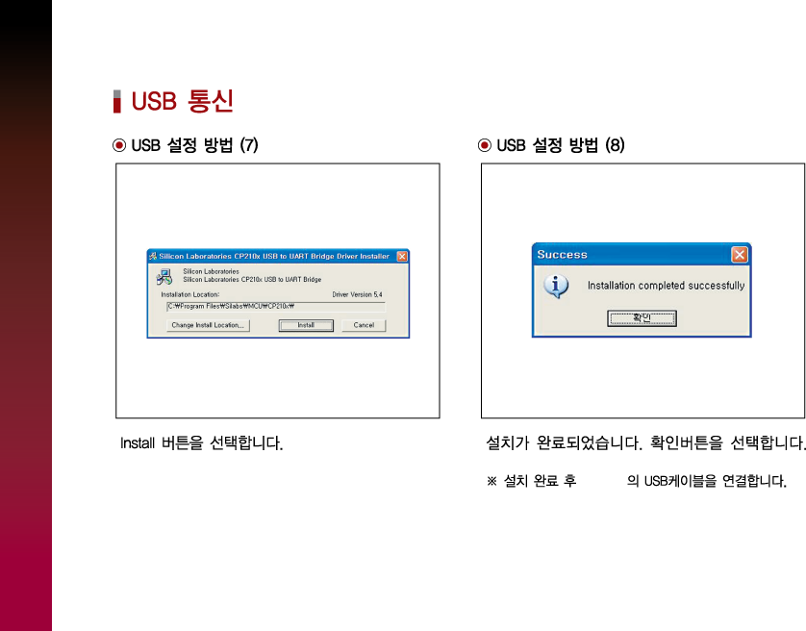
U9-4000

Slide 27
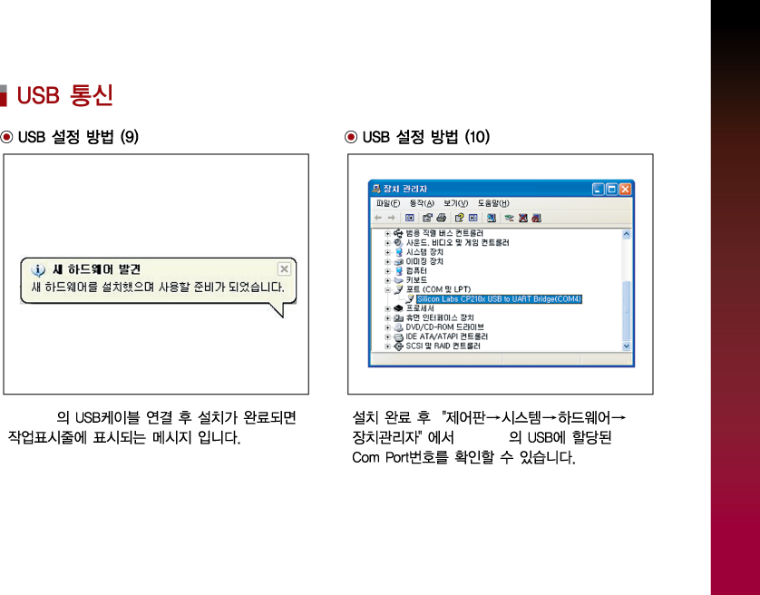
U9-4000
U9-4000

Slide 28
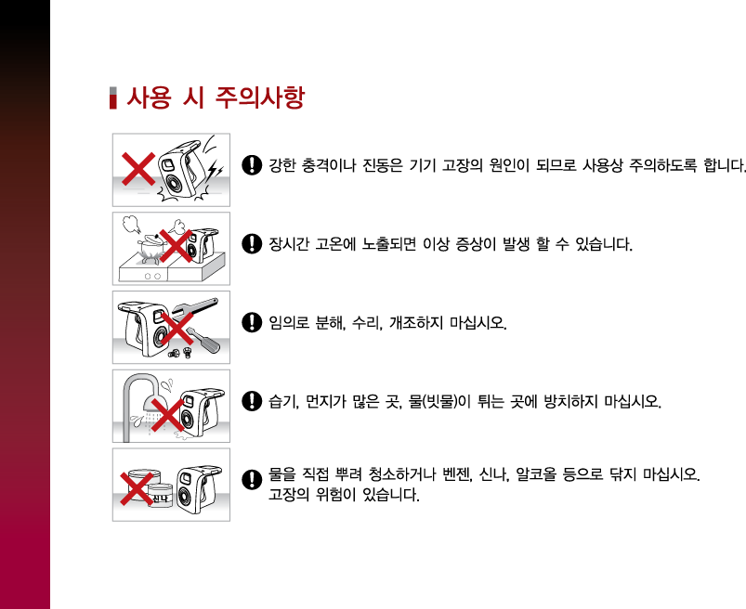

Slide 29
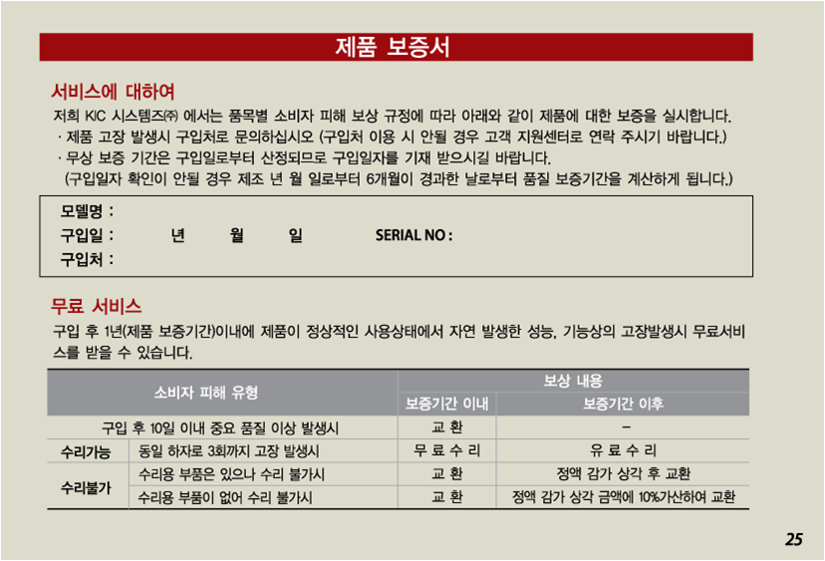
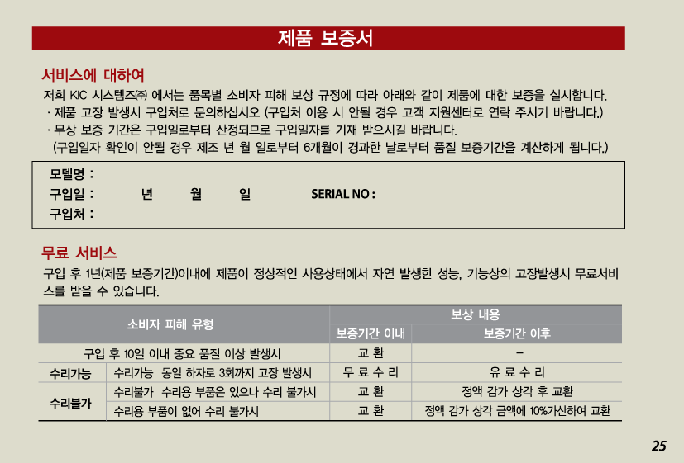

Slide 30
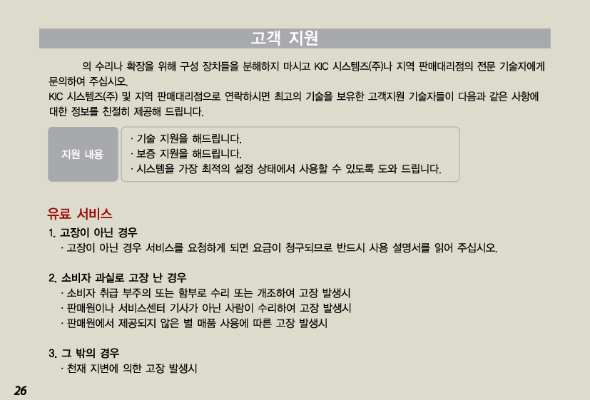
U9-4000

Slide 31


Slide 32


Slide 33


